Slide 1

RESPIRA EN EDUCACIÓN necesita recaudar dinero, pero no hay presupuesto para una campaña. Por eso, buscamos una forma de lograrlo desde nuestros propios recursos, y la encontramos en los niños que hacen parte del programa

Slide 2
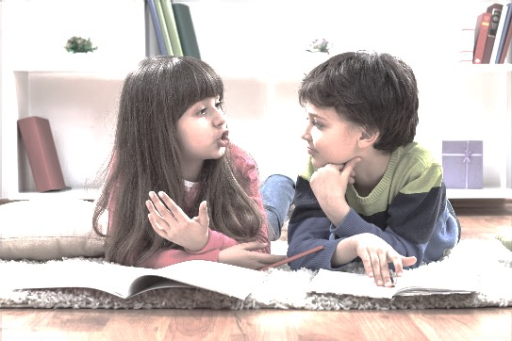
ESTRATEGIA
INSIGHT
Recaudar el dinero sin hacer una campaña de donación, usando medios poco explorados y con un elemento común para los colombianos.
“Yo también usé, alguna vez, el cuaderno de mi hermano, prima o vecina para buscar una tarea o entender mejor un tema”
CONCEPTO:
Intercambiemos educación

Slide 3
IDEA
Una forma divertida y fácil de enseñarle a un niño, es a través de otro niño. Por eso, recolectaremos todos los cuadernos usados de los niños que hacen parte del programa RESPIRA EN EDUCACIÓN,
para convertirlos en el medio de recolección de fondos.

Slide 4
La primera biblioteca sin libros

Slide 5
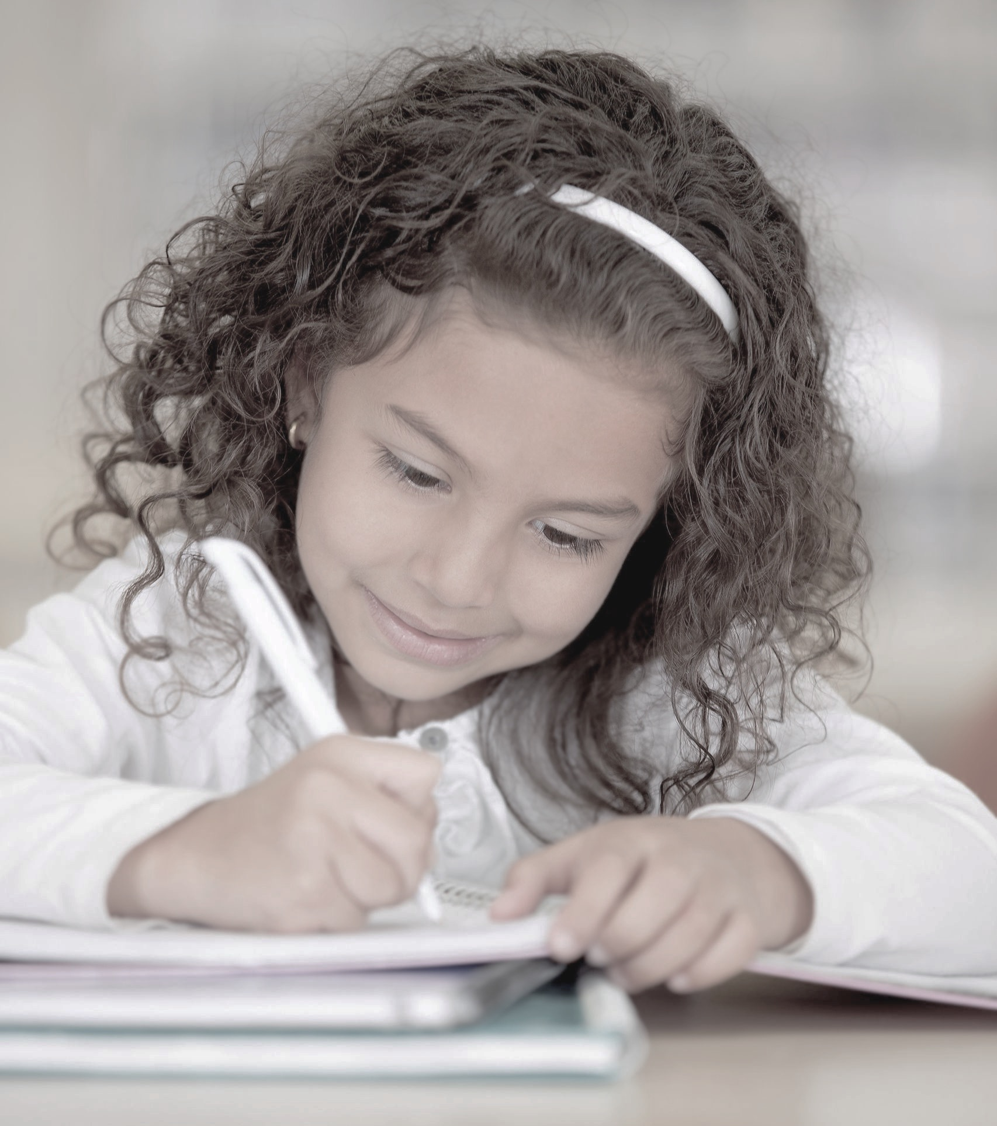

PARA EMPEZAR, reuniremos los cuadernos usados de matemáticas, español, sociales, biología, de los niños del programa.
Les tomaremos fotos y los subiremos a un portal de clasificados gratis, donde los podamos vender, aprovechando el tráfico de personas que ingresan diariamente a estos sitios para vender o comprar cosas.

Slide 6

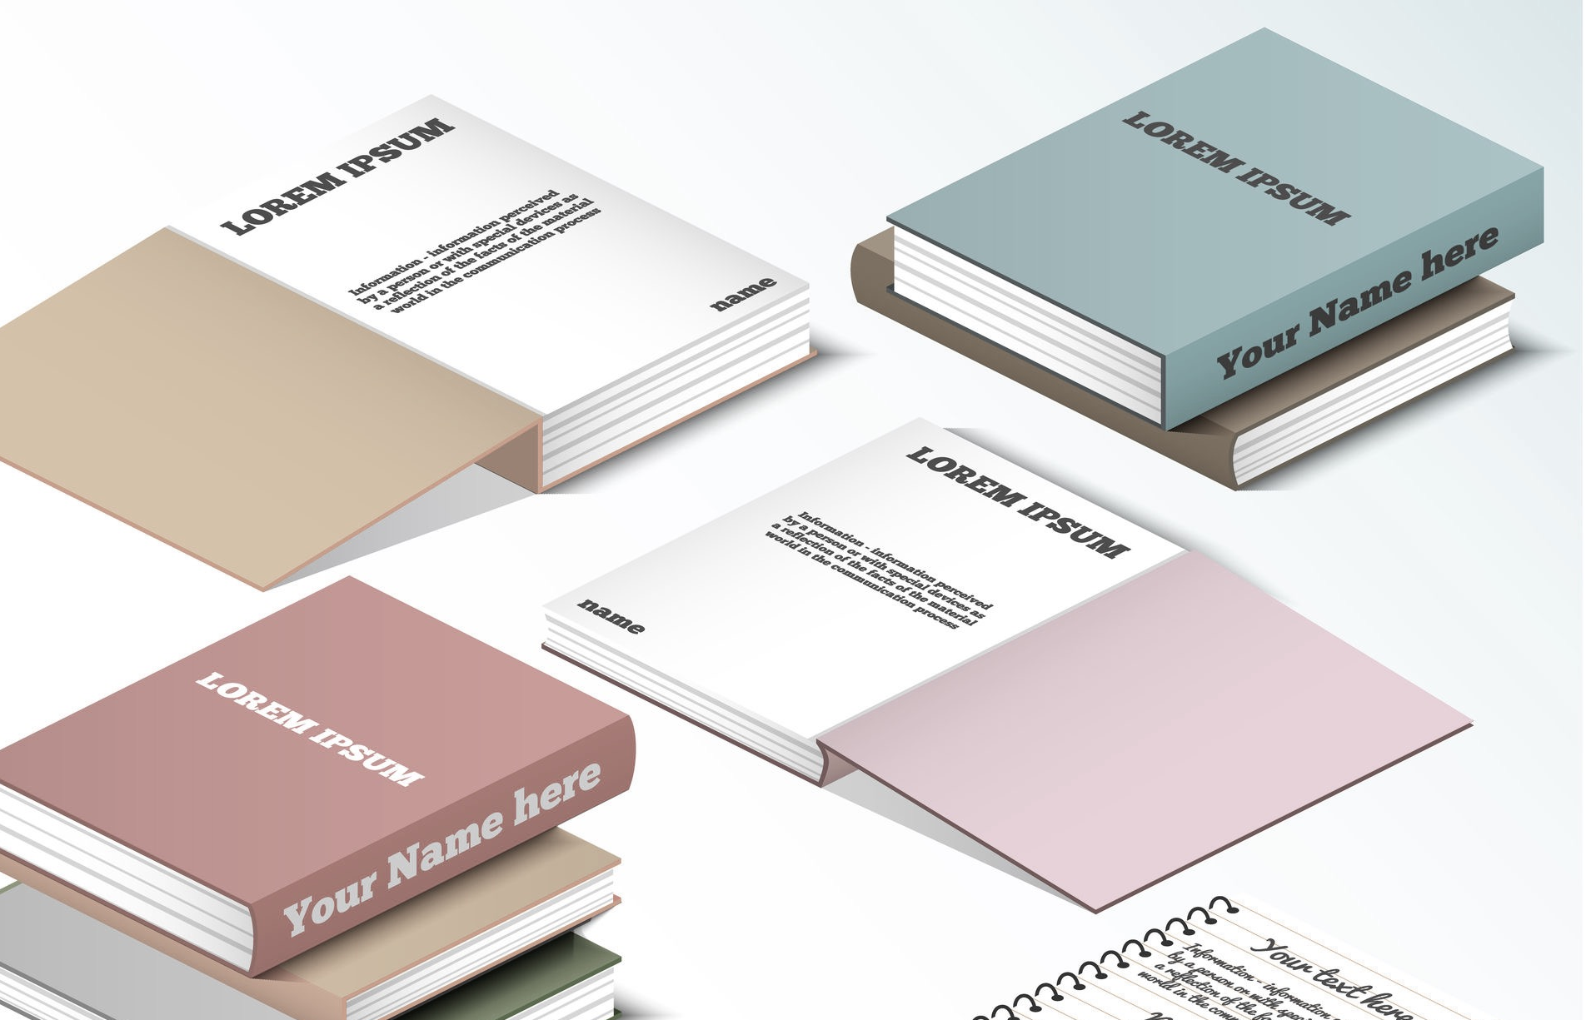

Soy Mateo y acabo de terminar 5to de primaria. Por eso, puse mi cuaderno
en LA CUADERNOTECA,.
Quiero contarte que cuando compras uno de estos cuadernos estás ayudando a que mi escuela continúe en el programa RESPIRA EN EDUCACIÓN.
Conoce de qué se trata en www.respiraeneducación.com
COMPRAR
Cuando la gente reciba el cuaderno se encontrará un mensaje de uno de los niños que hacen parte del programa, en el que les contará acerca de su aprendizaje en el proyecto y cómo pueden ayudar.
Contactaremos a un influenciador que quiera hacer parte de nuestro proyecto. Él iniciará la campaña contándole a la gente cómo comprar sus cuadernos.

Slide 7
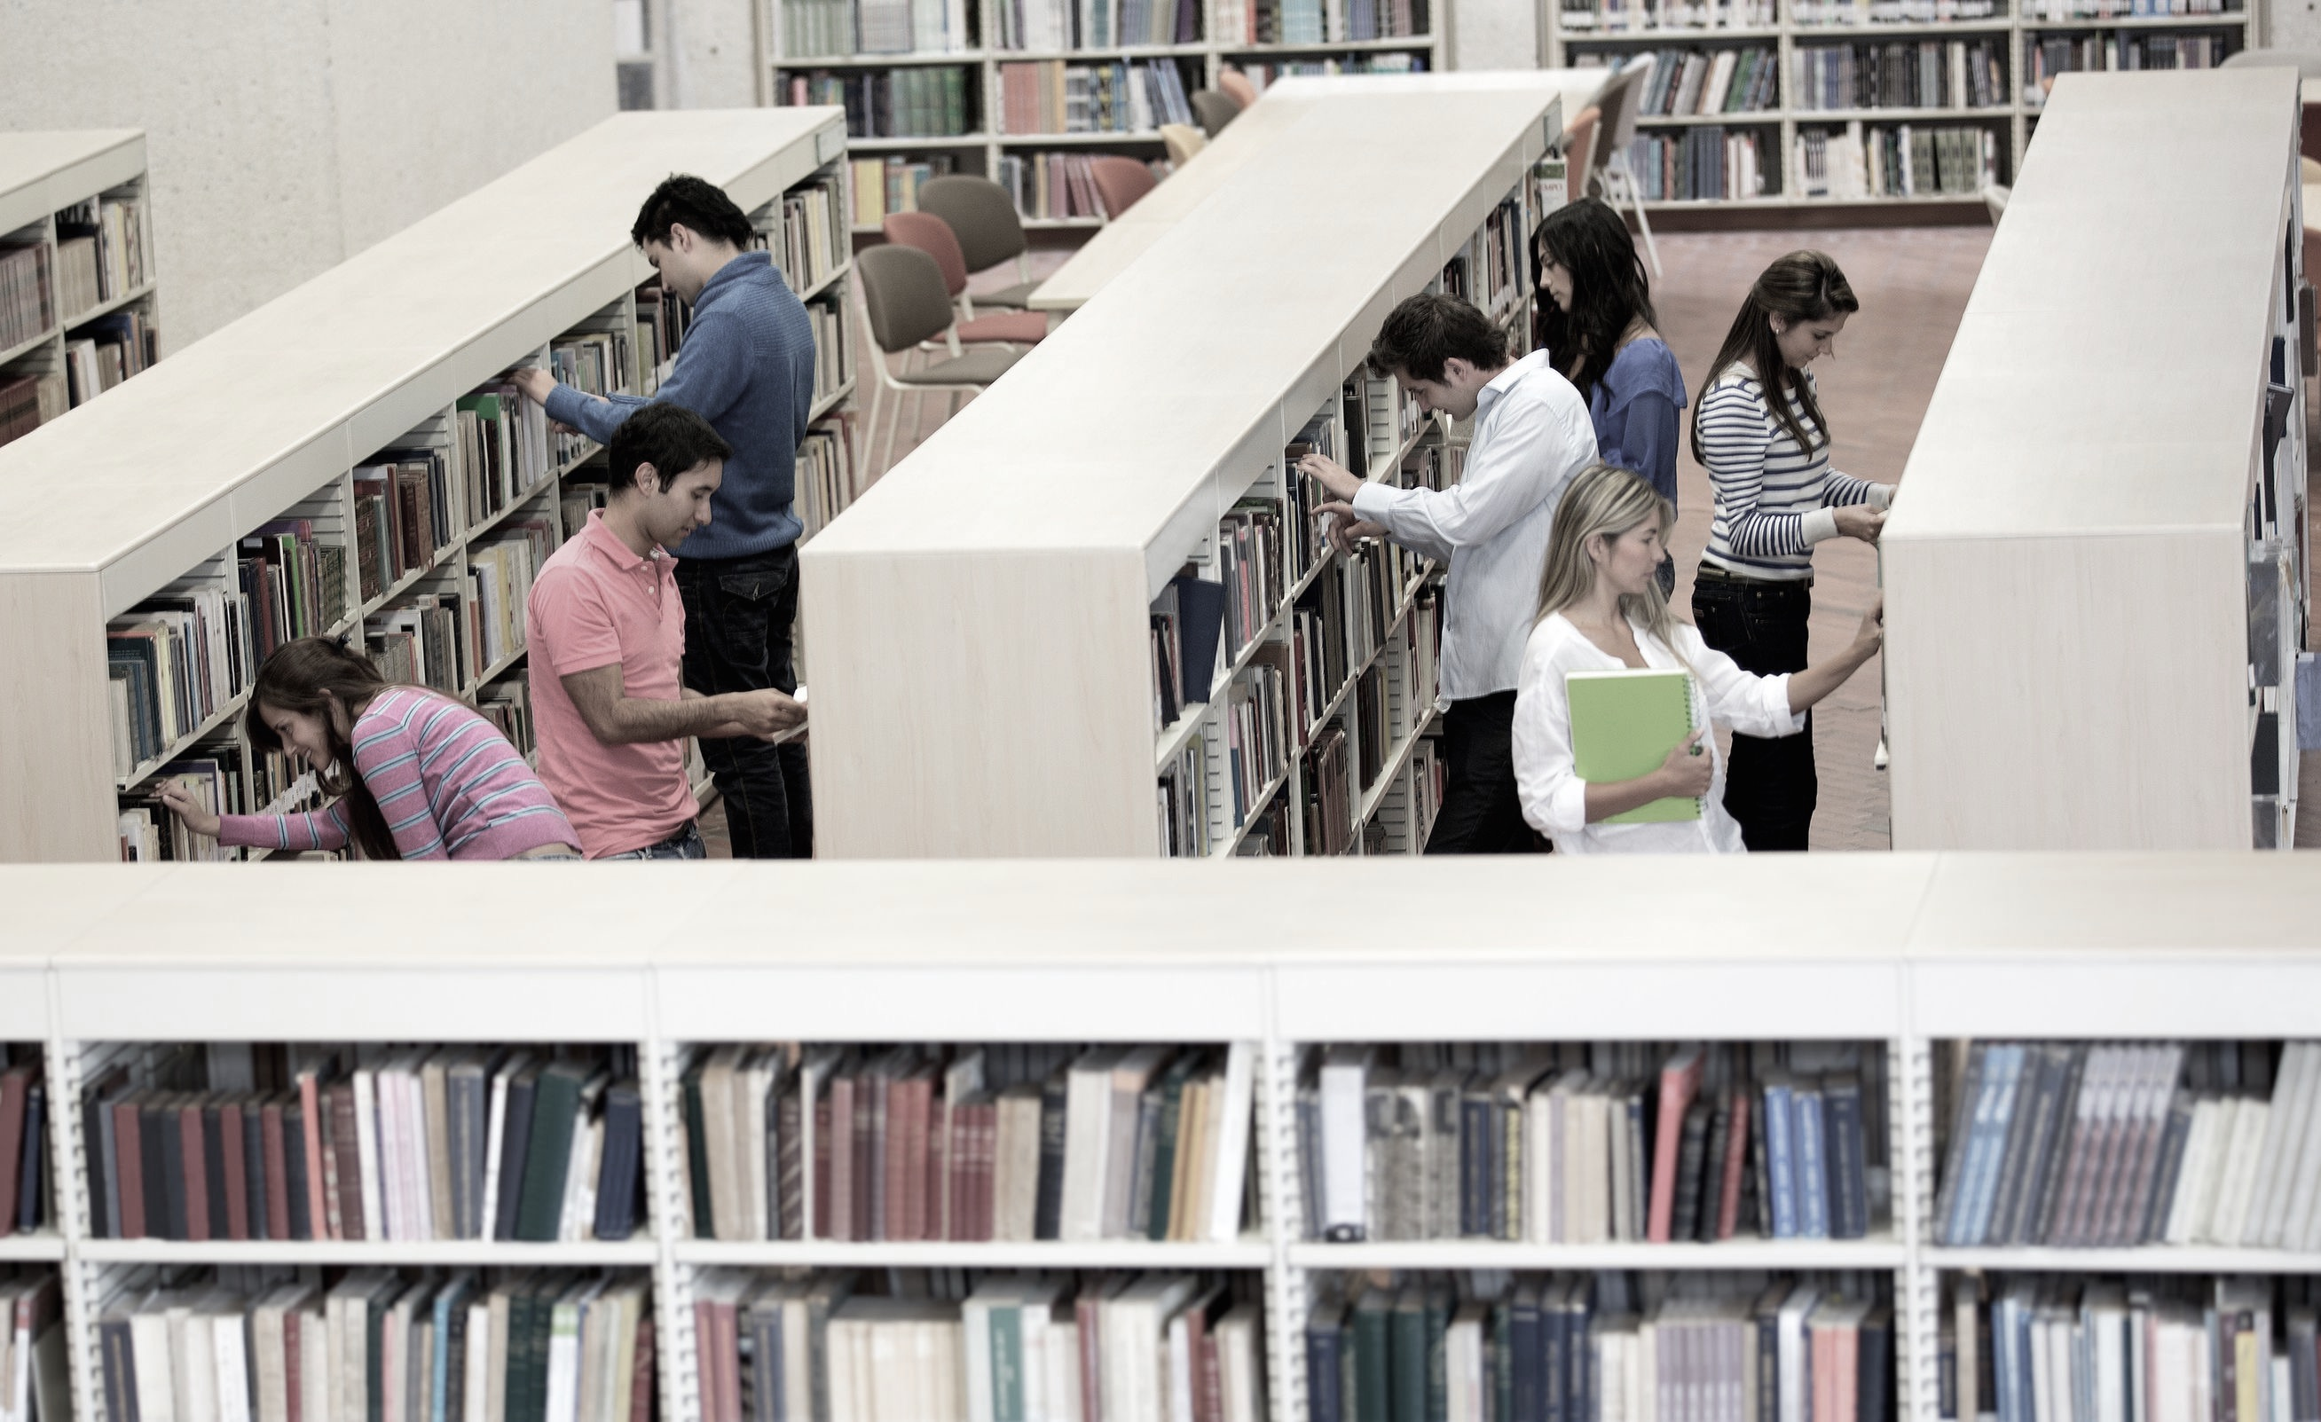

Y AQUÍ NO TERMINA
Usaremos como nuevo medio las listas de útiles escolares de los colegios públicos del país para invitar a más padres a comprar los cuadernos.
Y con una parte de los recursos recaudados crearemos una exhibición especial que llevaremos a otros puntos de contacto como: librerías, ferias escolares y parques.

Slide 8

Finalmente y luego de que nuestra campaña tenga un gran auge, convocaremos a un evento para que las familias nos lleven sus cuadernos usados y así lograr aumentar el número de productos en LA CUADERNOTECA y el nivel de ingresos al programa.

Slide 9


E commerce
Con todas estas actividades queremos generar Free Press para que la campaña tenga mayor alcance, llegando a otros medios como radio, televisión y prensa. Así lograríamos tener un mix de medios partiendo de cero y sin presupuesto.
Radio
Redes sociales
Televisión
Punto de venta/
activaciones
Correo directo

Slide 10

Y lo más importante lograr que nuestros niños sigan su proceso de formación con RESPIRA EN EDUCACIÓN, y que sus cuadernos sigan llegando a más hogares colombianos.
Porque al final no donamos, intercambiamos educación.

